Slide 1
RUN & SEE · LUCERNE
Logo-Optionen
Fünf Richtungen, die Form, Farbe und Typografie ausloten — sportlich-dynamisch, mit Bezug zu See & Bergen. Wortlaut bleibt überall „Run & See".
Notes:
Intro: fünf Logo-Richtungen für Run & See, Luzern.

Slide 2



01 — HORIZONT
Sonne, Berge und ihre Spiegelung im See in einem Kreis — ruhig, warm, unverkennbar Luzern.
Run & See
Run & See
INSTAGRAM
See · Sonne · Himmel
Notes:
Sonne, Berge und Spiegelung im See in einem Kreis.

Slide 3



02 — TEMPO
Reine Wortmarke mit Speed-Linien. Am vielseitigsten — läuft auf Web, Print und Social ohne Symbol.
RUN & SEE
RUN & SEE
INSTAGRAM
Tinte · Signal · Weiss
Notes:
Reine Wortmarke mit Speed-Linien, am vielseitigsten.

Slide 4



03 — AUGE & SEE
Das Auge ist zugleich der See: Sonne über dem Wasser. Spielt mit „See" — sehen und Vierwaldstättersee.
Run & See
Run & See
INSTAGRAM
Petrol · Gold · Creme
Notes:
Das Auge ist zugleich der See.

Slide 5
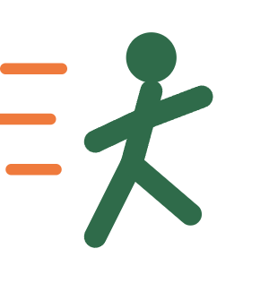


04 — SCHRITT
Abstrakter Läufer in Bewegung mit Speed-Linien dahinter — pure Energie, sofort als „Running" lesbar.
Run & See
Run & See
INSTAGRAM
Wald · Bewegung · Sand
Notes:
Abstrakter Läufer in Bewegung mit Speed-Linien.

Slide 6



05 — MONOGRAMM
Kompaktes Rund-Logo mit Vorwärts-Pfeil. Stark auch im Mini-Format — ideal als Profilbild, App-Icon, Stempel.
RUN & SEE
RUN & SEE
INSTAGRAM
Navy · Koralle · Weiss
Notes:
Kompaktes Rund-Logo, ideal fürs Profilbild.

